Slide 1
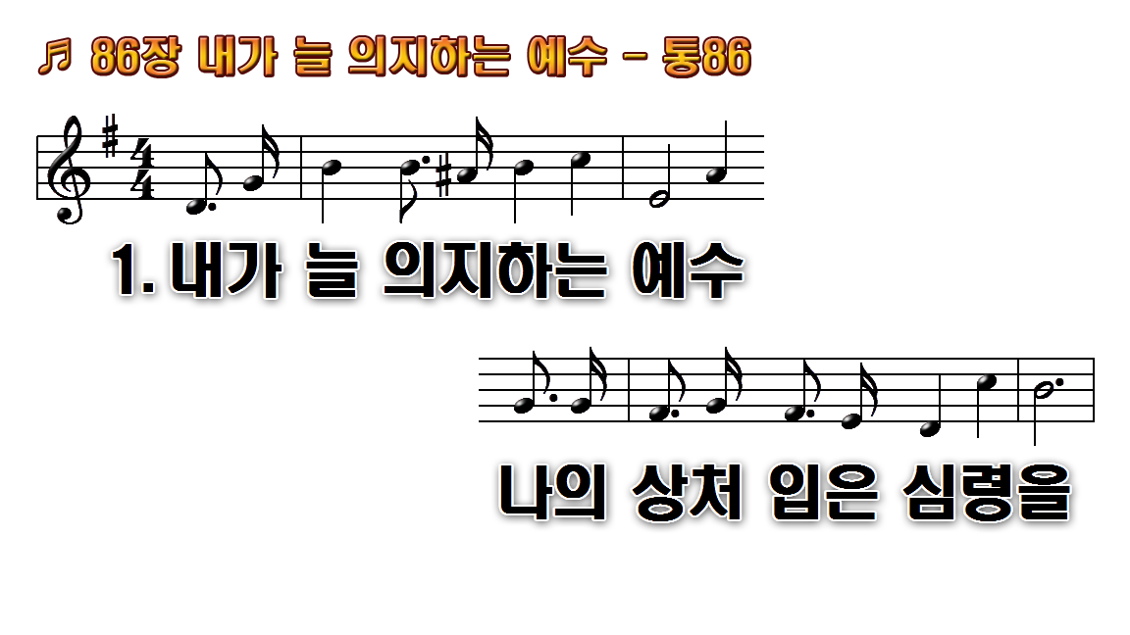
1.내가 늘 의지하는 예수
2.주의 손 의지하고 살
3.내가 요단 강 건너가며
4.이 후 천국에 올라가서
후.내가 의지하는 예수

Slide 2
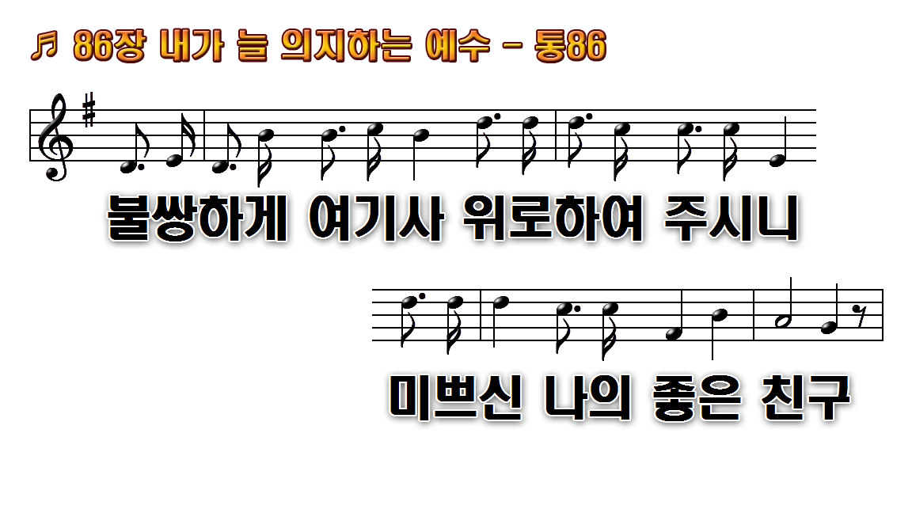
1.내가 늘 의지하는 예수
2.주의 손 의지하고 살
3.내가 요단 강 건너가며
4.이 후 천국에 올라가서
후.내가 의지하는 예수

Slide 3
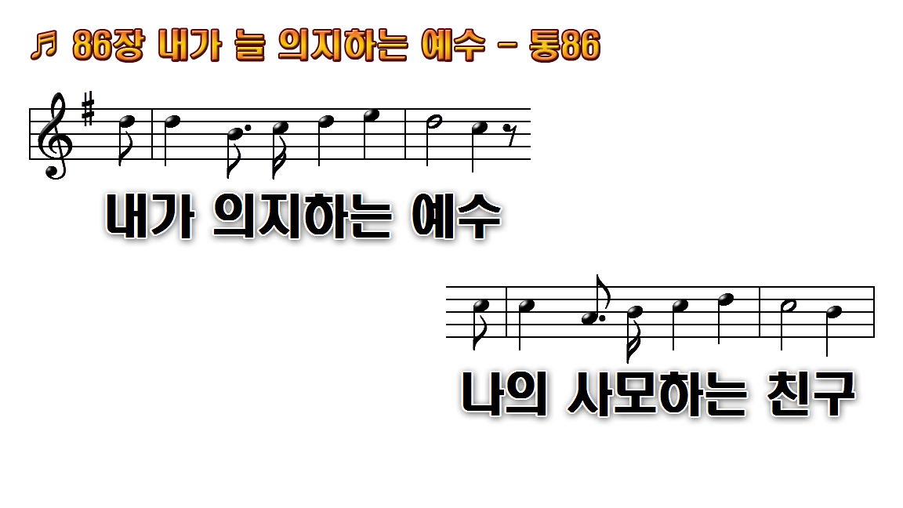
1.내가 늘 의지하는 예수
2.주의 손 의지하고 살
3.내가 요단 강 건너가며
4.이 후 천국에 올라가서
후.내가 의지하는 예수

Slide 4
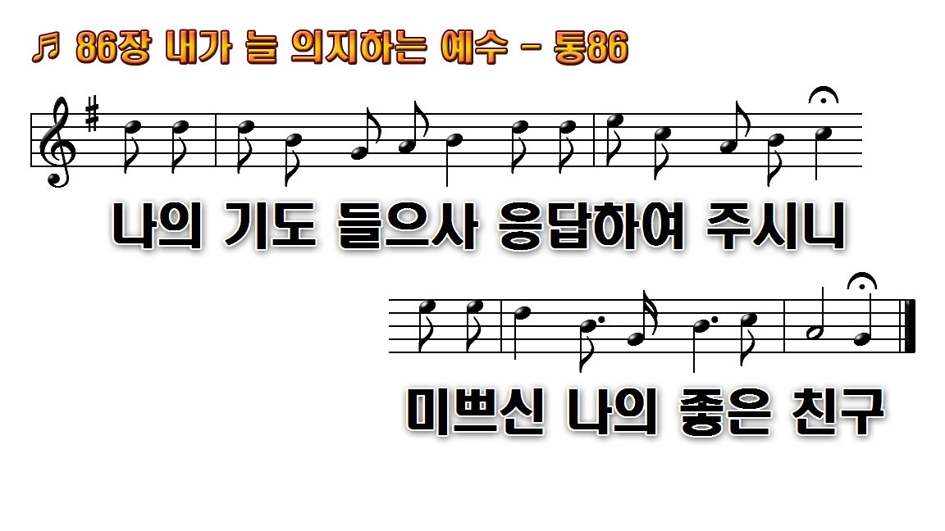
1.내가 늘 의지하는 예수
2.주의 손 의지하고 살
3.내가 요단 강 건너가며
4.이 후 천국에 올라가서
후.내가 의지하는 예수

Slide 5
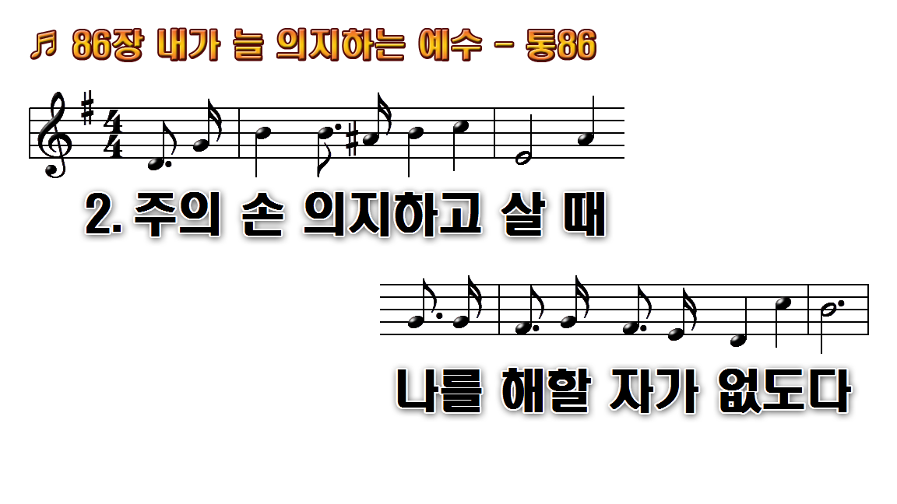
1.내가 늘 의지하는 예수
2.주의 손 의지하고 살
3.내가 요단 강 건너가며
4.이 후 천국에 올라가서
후.내가 의지하는 예수

Slide 6
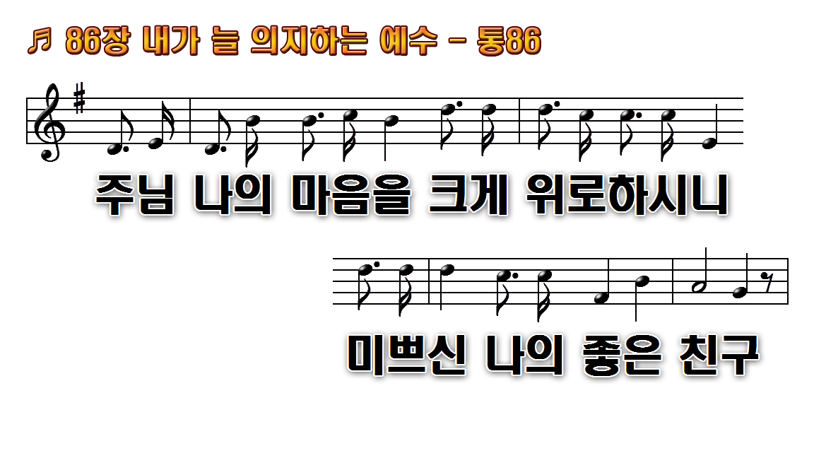
1.내가 늘 의지하는 예수
2.주의 손 의지하고 살
3.내가 요단 강 건너가며
4.이 후 천국에 올라가서
후.내가 의지하는 예수

Slide 7
1.내가 늘 의지하는 예수
2.주의 손 의지하고 살
3.내가 요단 강 건너가며
4.이 후 천국에 올라가서
후.내가 의지하는 예수

Slide 8
1.내가 늘 의지하는 예수
2.주의 손 의지하고 살
3.내가 요단 강 건너가며
4.이 후 천국에 올라가서
후.내가 의지하는 예수

Slide 9
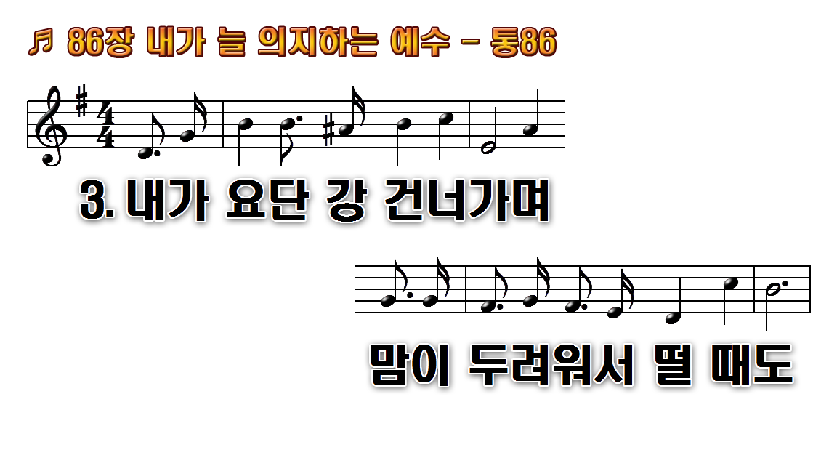
1.내가 늘 의지하는 예수
2.주의 손 의지하고 살
3.내가 요단 강 건너가며
4.이 후 천국에 올라가서
후.내가 의지하는 예수

Slide 10
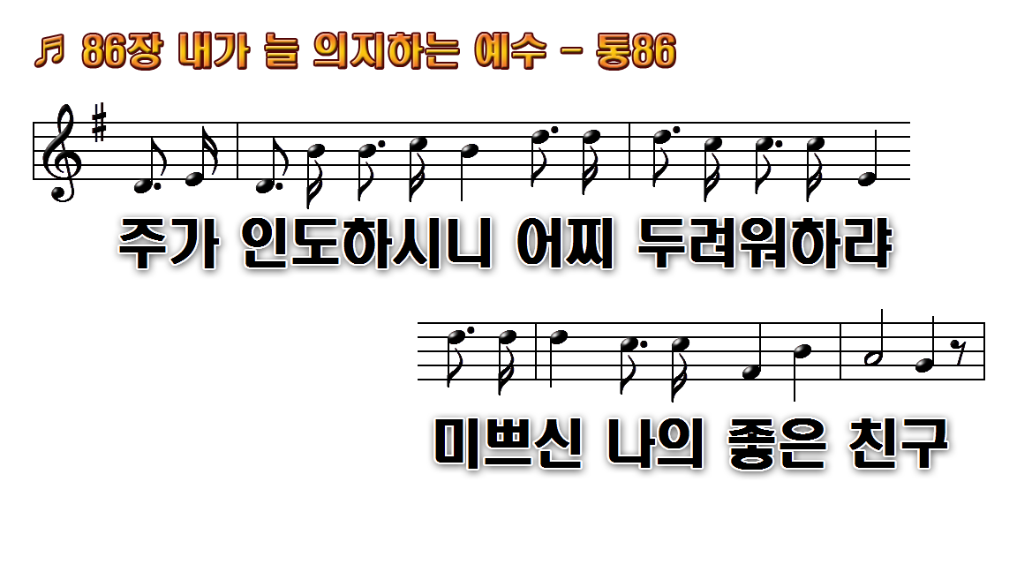
1.내가 늘 의지하는 예수
2.주의 손 의지하고 살
3.내가 요단 강 건너가며
4.이 후 천국에 올라가서
후.내가 의지하는 예수

Slide 11
1.내가 늘 의지하는 예수
2.주의 손 의지하고 살
3.내가 요단 강 건너가며
4.이 후 천국에 올라가서
후.내가 의지하는 예수

Slide 12
1.내가 늘 의지하는 예수
2.주의 손 의지하고 살
3.내가 요단 강 건너가며
4.이 후 천국에 올라가서
후.내가 의지하는 예수

Slide 13
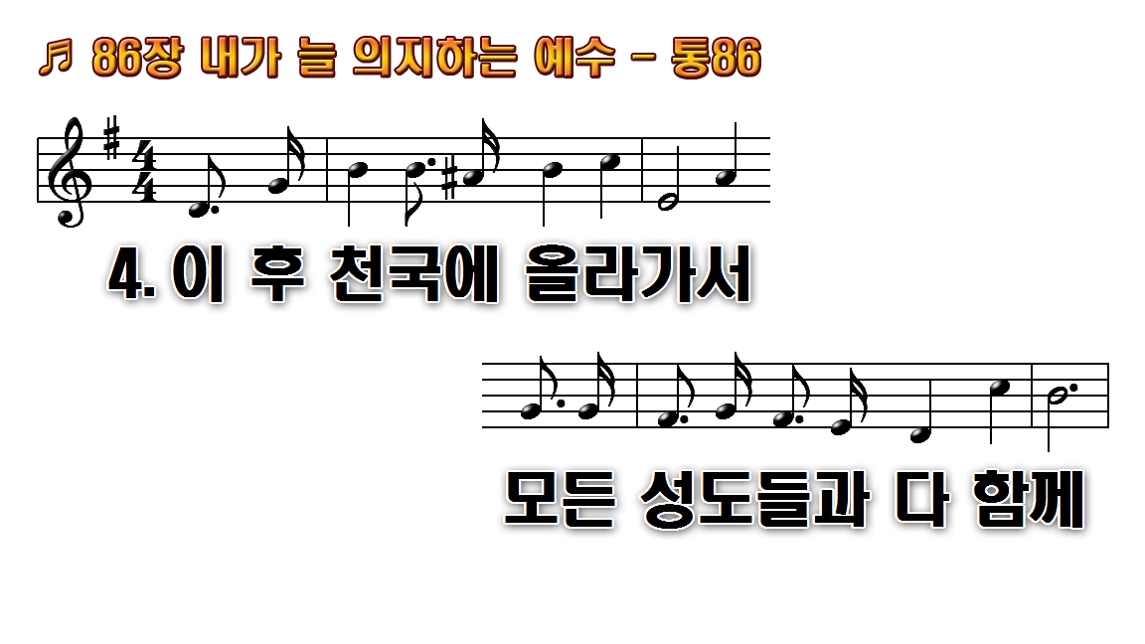
1.내가 늘 의지하는 예수
2.주의 손 의지하고 살
3.내가 요단 강 건너가며
4.이 후 천국에 올라가서
후.내가 의지하는 예수

Slide 14
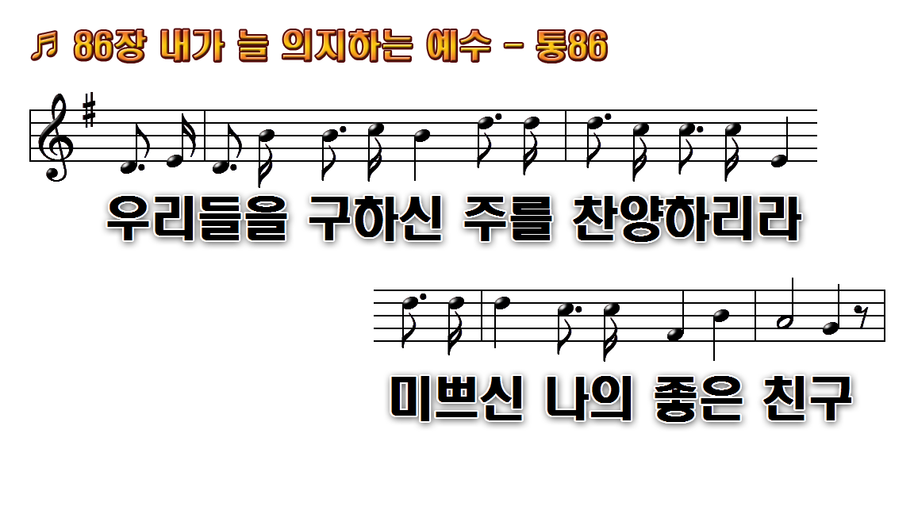
1.내가 늘 의지하는 예수
2.주의 손 의지하고 살
3.내가 요단 강 건너가며
4.이 후 천국에 올라가서
후.내가 의지하는 예수

Slide 15
1.내가 늘 의지하는 예수
2.주의 손 의지하고 살
3.내가 요단 강 건너가며
4.이 후 천국에 올라가서
후.내가 의지하는 예수

Slide 16
1.내가 늘 의지하는 예수
2.주의 손 의지하고 살
3.내가 요단 강 건너가며
4.이 후 천국에 올라가서
후.내가 의지하는 예수

Slide 17
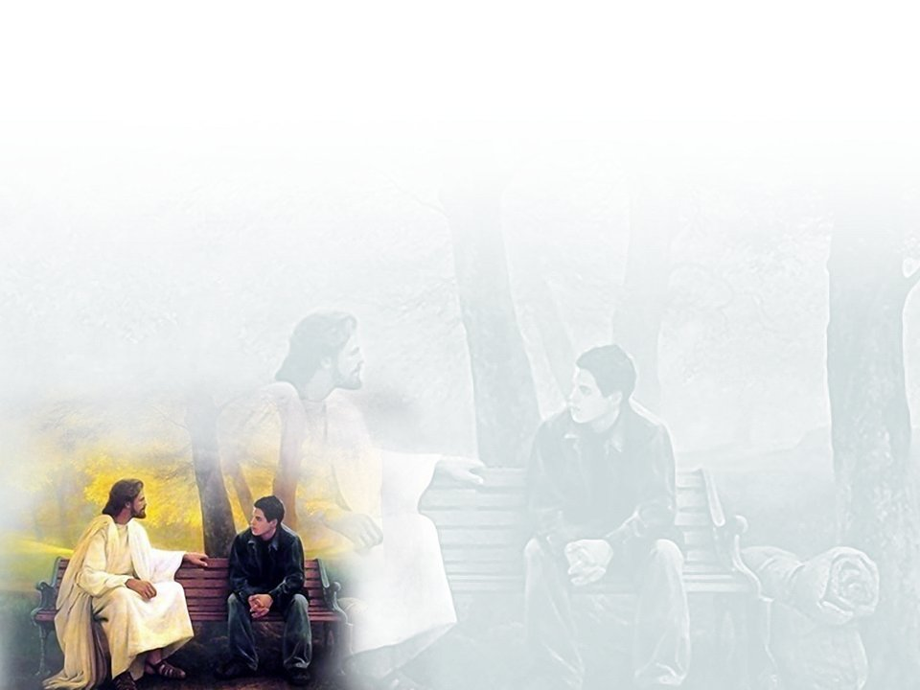
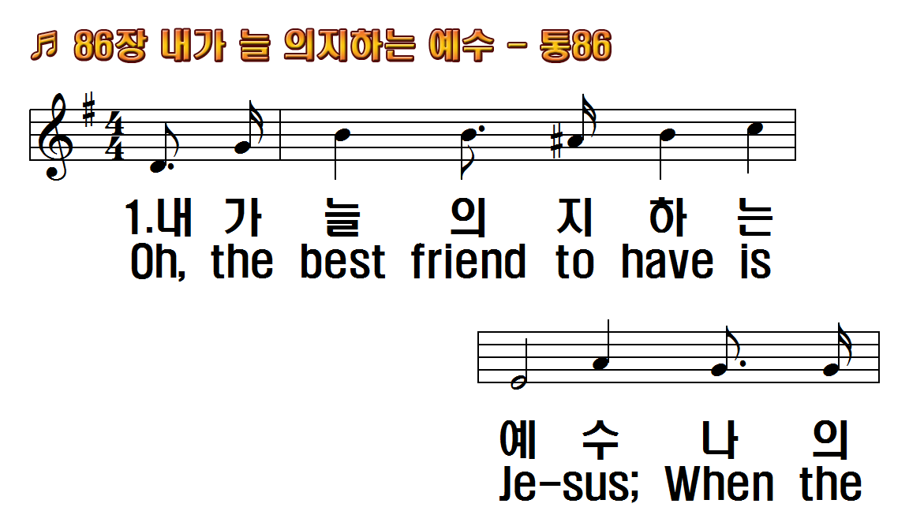
1.내가 늘 의지하는 예수
2.주의 손 의지하고 살 때
3.내가 요단강 건너가며
4.이후 천국에 올라가서
후.내가 의지하는 예수
1.Oh, the best friend to
2.What a friend I have
3.Though I pass
4.When at last to our
R.The best friend to

Slide 18
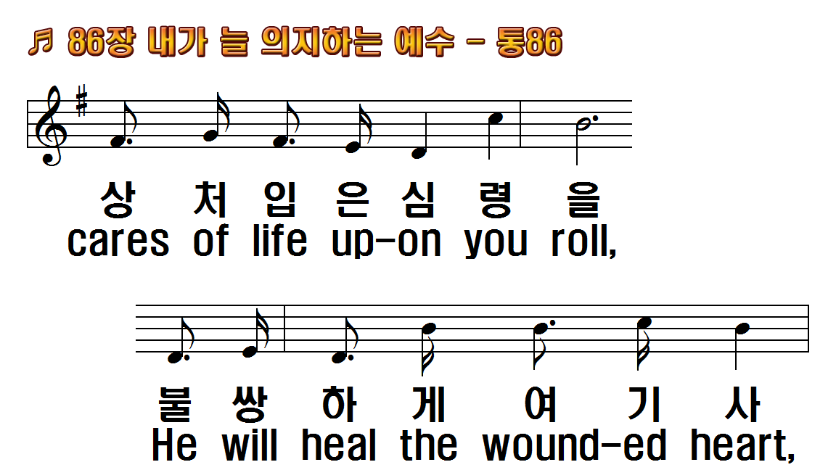
1.내가 늘 의지하는 예수
2.주의 손 의지하고 살 때
3.내가 요단강 건너가며
4.이후 천국에 올라가서
후.내가 의지하는 예수
1.Oh, the best friend to
2.What a friend I have
3.Though I pass
4.When at last to our
R.The best friend to

Slide 19
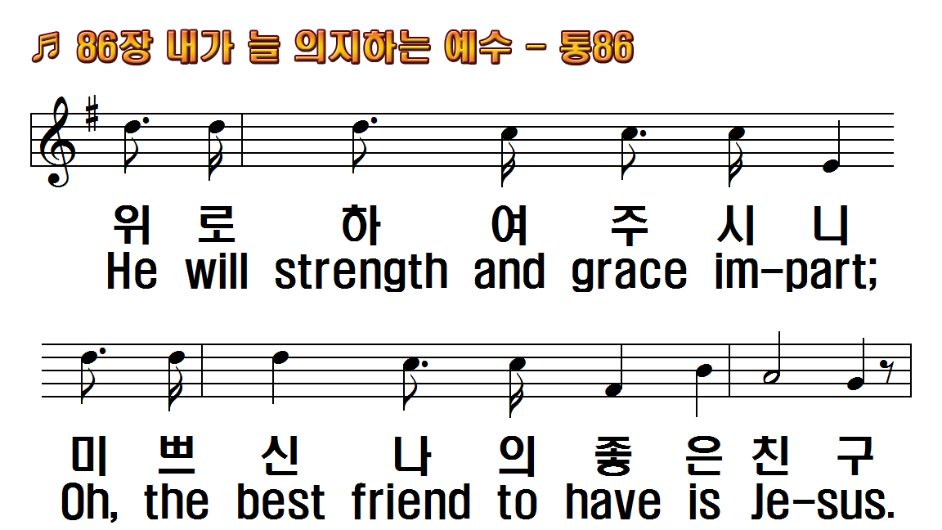
1.내가 늘 의지하는 예수
2.주의 손 의지하고 살 때
3.내가 요단강 건너가며
4.이후 천국에 올라가서
후.내가 의지하는 예수
1.Oh, the best friend to
2.What a friend I have
3.Though I pass
4.When at last to our
R.The best friend to

Slide 20
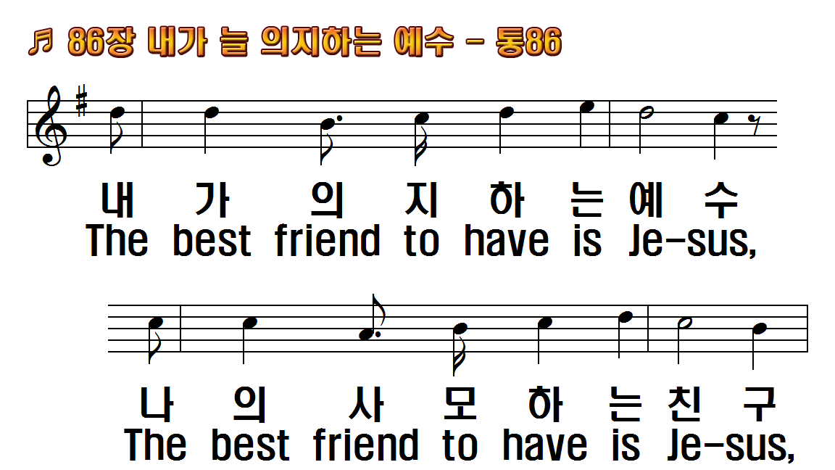
1.내가 늘 의지하는 예수
2.주의 손 의지하고 살 때
3.내가 요단강 건너가며
4.이후 천국에 올라가서
후.내가 의지하는 예수
1.Oh, the best friend to
2.What a friend I have
3.Though I pass
4.When at last to our
R.The best friend to

Slide 21
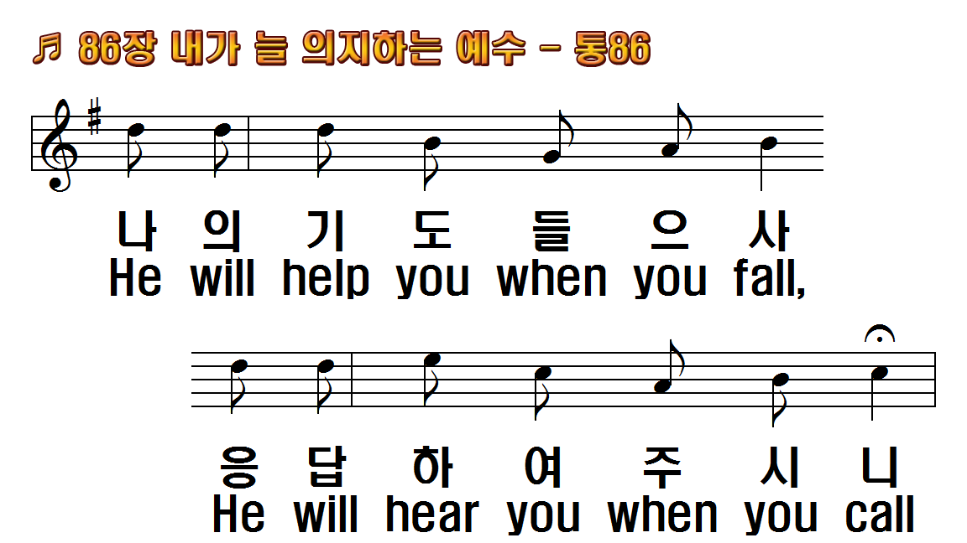
1.내가 늘 의지하는 예수
2.주의 손 의지하고 살 때
3.내가 요단강 건너가며
4.이후 천국에 올라가서
후.내가 의지하는 예수
1.Oh, the best friend to
2.What a friend I have
3.Though I pass
4.When at last to our
R.The best friend to

Slide 22
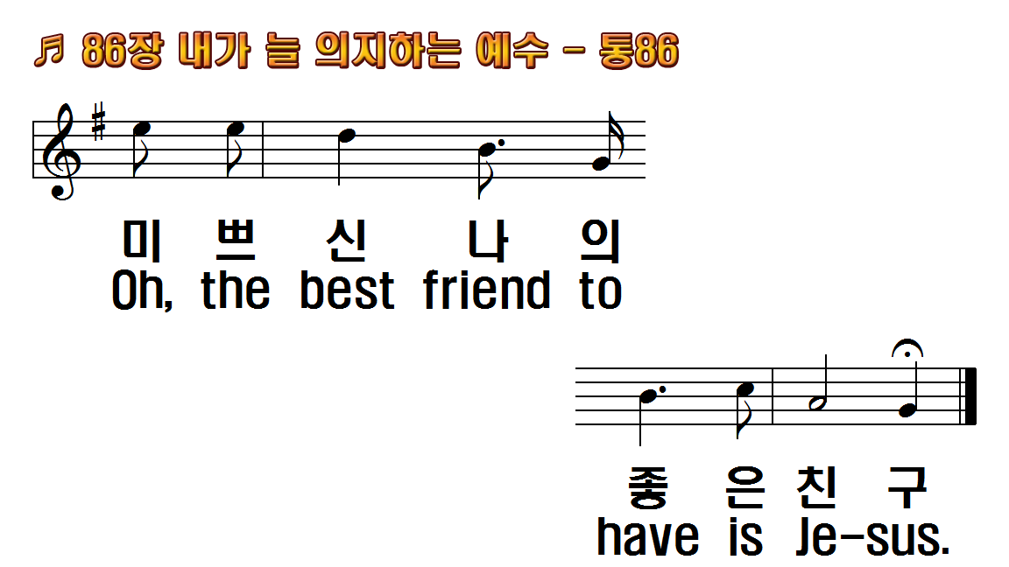
1.내가 늘 의지하는 예수
2.주의 손 의지하고 살 때
3.내가 요단강 건너가며
4.이후 천국에 올라가서
후.내가 의지하는 예수
1.Oh, the best friend to
2.What a friend I have
3.Though I pass
4.When at last to our
R.The best friend to

Slide 23
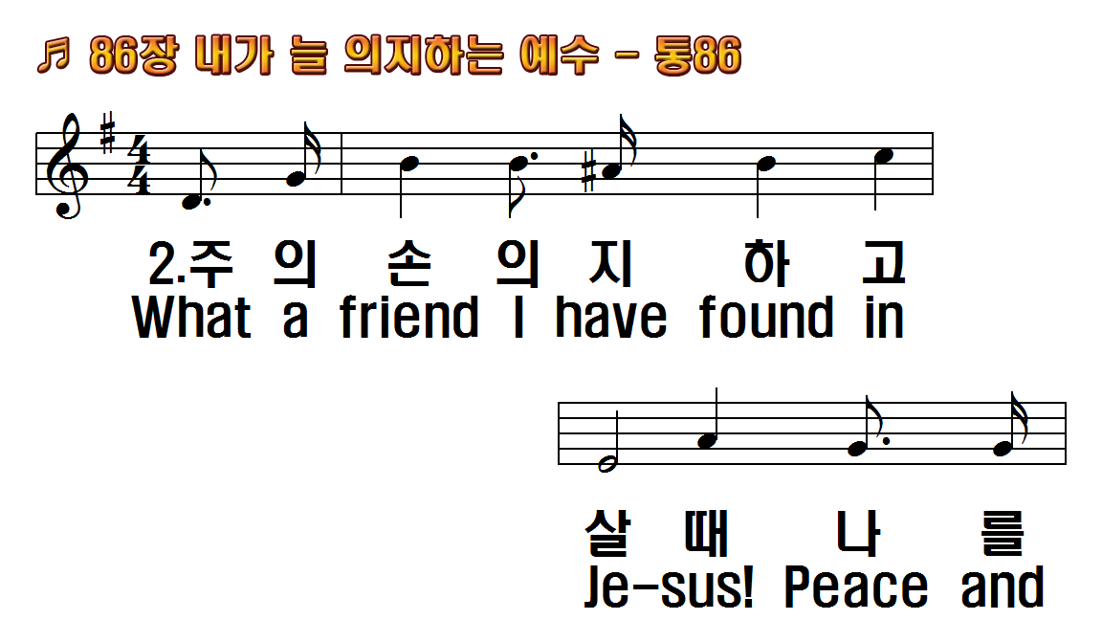
1.내가 늘 의지하는 예수
2.주의 손 의지하고 살 때
3.내가 요단강 건너가며
4.이후 천국에 올라가서
후.내가 의지하는 예수
1.Oh, the best friend to
2.What a friend I have
3.Though I pass
4.When at last to our
R.The best friend to

Slide 24
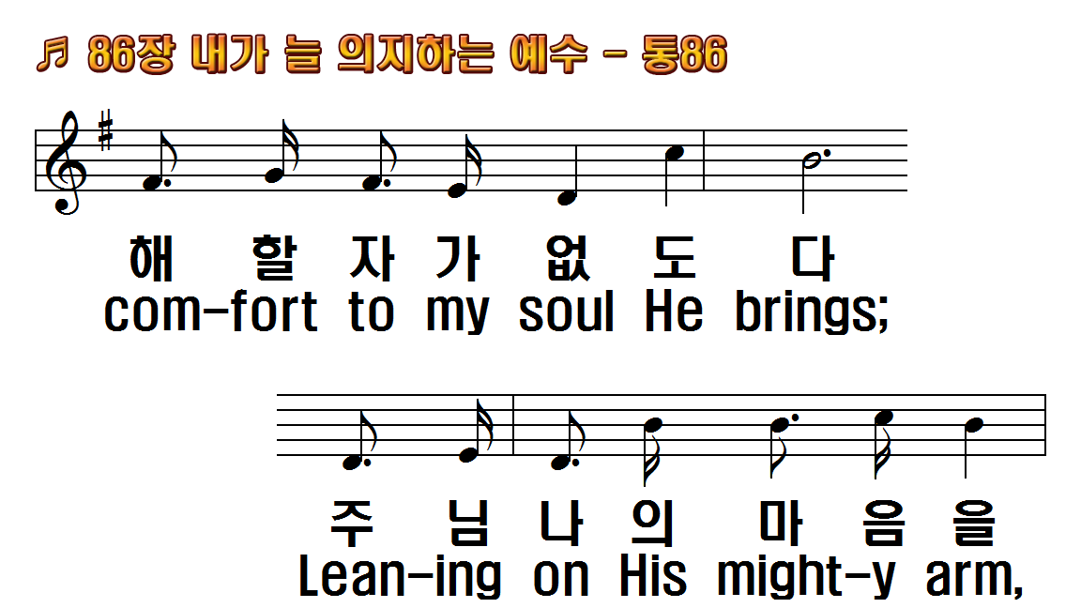
1.내가 늘 의지하는 예수
2.주의 손 의지하고 살 때
3.내가 요단강 건너가며
4.이후 천국에 올라가서
후.내가 의지하는 예수
1.Oh, the best friend to
2.What a friend I have
3.Though I pass
4.When at last to our
R.The best friend to

Slide 25
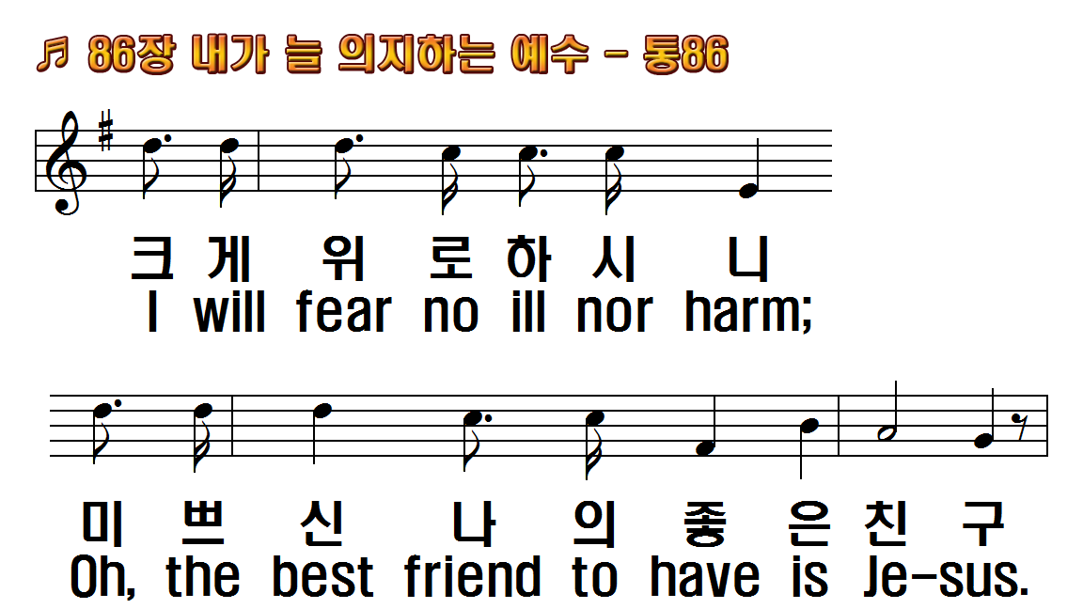
1.내가 늘 의지하는 예수
2.주의 손 의지하고 살 때
3.내가 요단강 건너가며
4.이후 천국에 올라가서
후.내가 의지하는 예수
1.Oh, the best friend to
2.What a friend I have
3.Though I pass
4.When at last to our
R.The best friend to

Slide 26
1.내가 늘 의지하는 예수
2.주의 손 의지하고 살 때
3.내가 요단강 건너가며
4.이후 천국에 올라가서
후.내가 의지하는 예수
1.Oh, the best friend to
2.What a friend I have
3.Though I pass
4.When at last to our
R.The best friend to

Slide 27
1.내가 늘 의지하는 예수
2.주의 손 의지하고 살 때
3.내가 요단강 건너가며
4.이후 천국에 올라가서
후.내가 의지하는 예수
1.Oh, the best friend to
2.What a friend I have
3.Though I pass
4.When at last to our
R.The best friend to

Slide 28
1.내가 늘 의지하는 예수
2.주의 손 의지하고 살 때
3.내가 요단강 건너가며
4.이후 천국에 올라가서
후.내가 의지하는 예수
1.Oh, the best friend to
2.What a friend I have
3.Though I pass
4.When at last to our
R.The best friend to

Slide 29
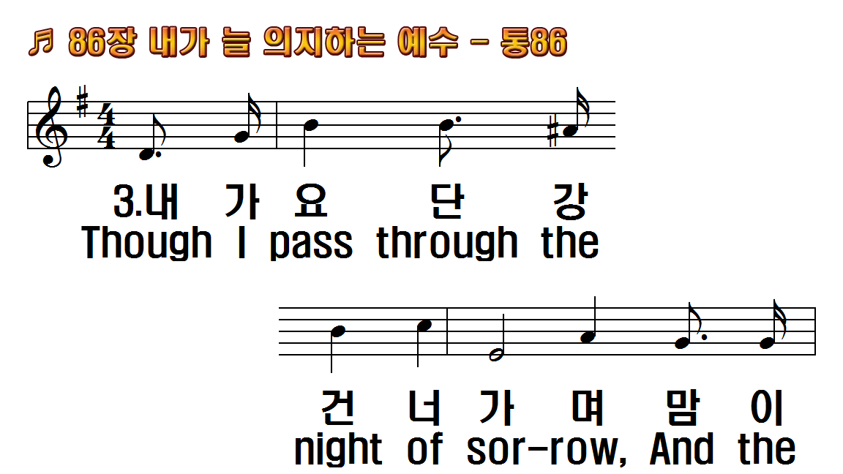
1.내가 늘 의지하는 예수
2.주의 손 의지하고 살 때
3.내가 요단강 건너가며
4.이후 천국에 올라가서
후.내가 의지하는 예수
1.Oh, the best friend to
2.What a friend I have
3.Though I pass
4.When at last to our
R.The best friend to

Slide 30
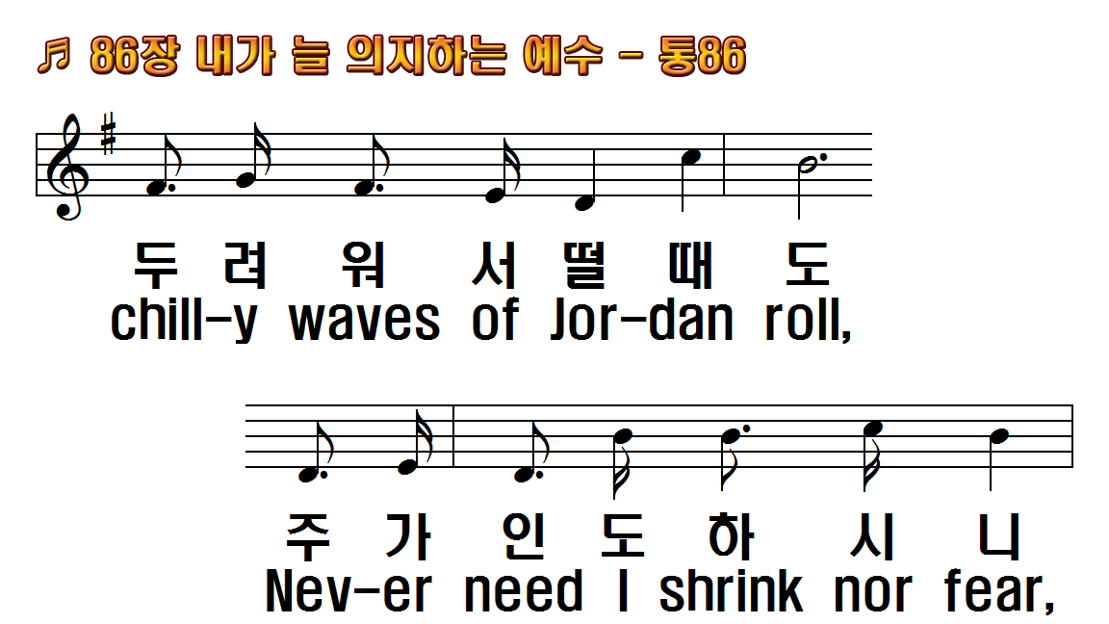
1.내가 늘 의지하는 예수
2.주의 손 의지하고 살 때
3.내가 요단강 건너가며
4.이후 천국에 올라가서
후.내가 의지하는 예수
1.Oh, the best friend to
2.What a friend I have
3.Though I pass
4.When at last to our
R.The best friend to

Slide 31
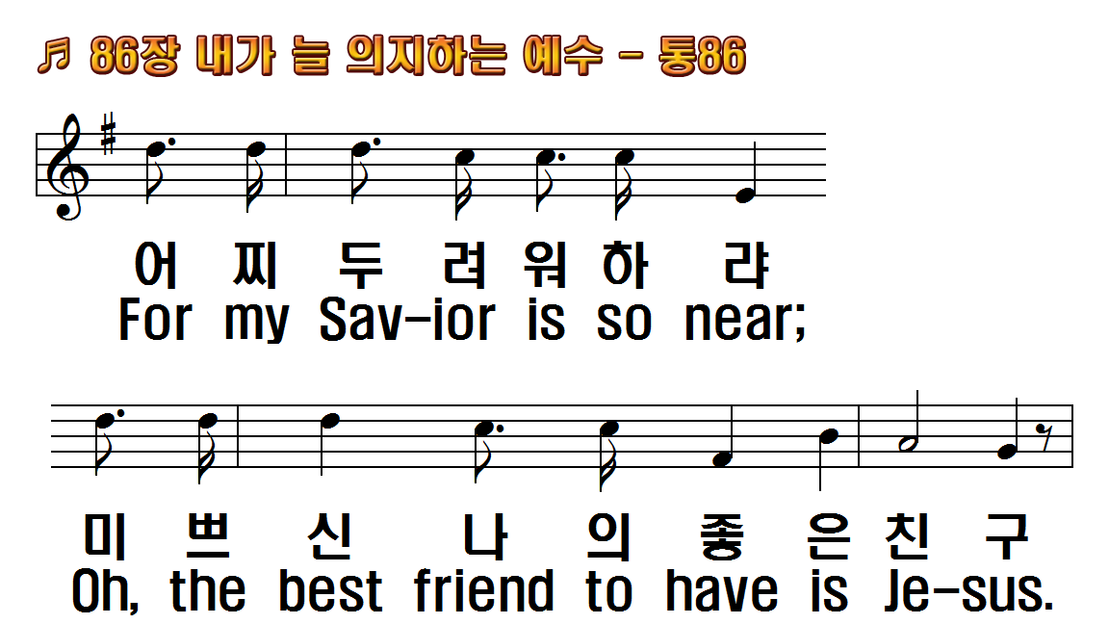
1.내가 늘 의지하는 예수
2.주의 손 의지하고 살 때
3.내가 요단강 건너가며
4.이후 천국에 올라가서
후.내가 의지하는 예수
1.Oh, the best friend to
2.What a friend I have
3.Though I pass
4.When at last to our
R.The best friend to

Slide 32
1.내가 늘 의지하는 예수
2.주의 손 의지하고 살 때
3.내가 요단강 건너가며
4.이후 천국에 올라가서
후.내가 의지하는 예수
1.Oh, the best friend to
2.What a friend I have
3.Though I pass
4.When at last to our
R.The best friend to

Slide 33
1.내가 늘 의지하는 예수
2.주의 손 의지하고 살 때
3.내가 요단강 건너가며
4.이후 천국에 올라가서
후.내가 의지하는 예수
1.Oh, the best friend to
2.What a friend I have
3.Though I pass
4.When at last to our
R.The best friend to

Slide 34
1.내가 늘 의지하는 예수
2.주의 손 의지하고 살 때
3.내가 요단강 건너가며
4.이후 천국에 올라가서
후.내가 의지하는 예수
1.Oh, the best friend to
2.What a friend I have
3.Though I pass
4.When at last to our
R.The best friend to

Slide 35
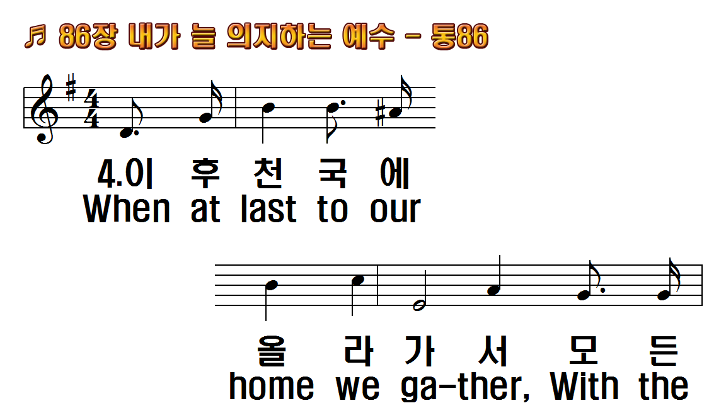
1.내가 늘 의지하는 예수
2.주의 손 의지하고 살 때
3.내가 요단강 건너가며
4.이후 천국에 올라가서
후.내가 의지하는 예수
1.Oh, the best friend to
2.What a friend I have
3.Though I pass
4.When at last to our
R.The best friend to

Slide 36
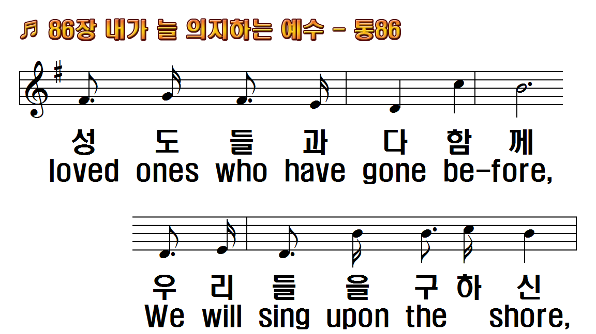
1.내가 늘 의지하는 예수
2.주의 손 의지하고 살 때
3.내가 요단강 건너가며
4.이후 천국에 올라가서
후.내가 의지하는 예수
1.Oh, the best friend to
2.What a friend I have
3.Though I pass
4.When at last to our
R.The best friend to

Slide 37
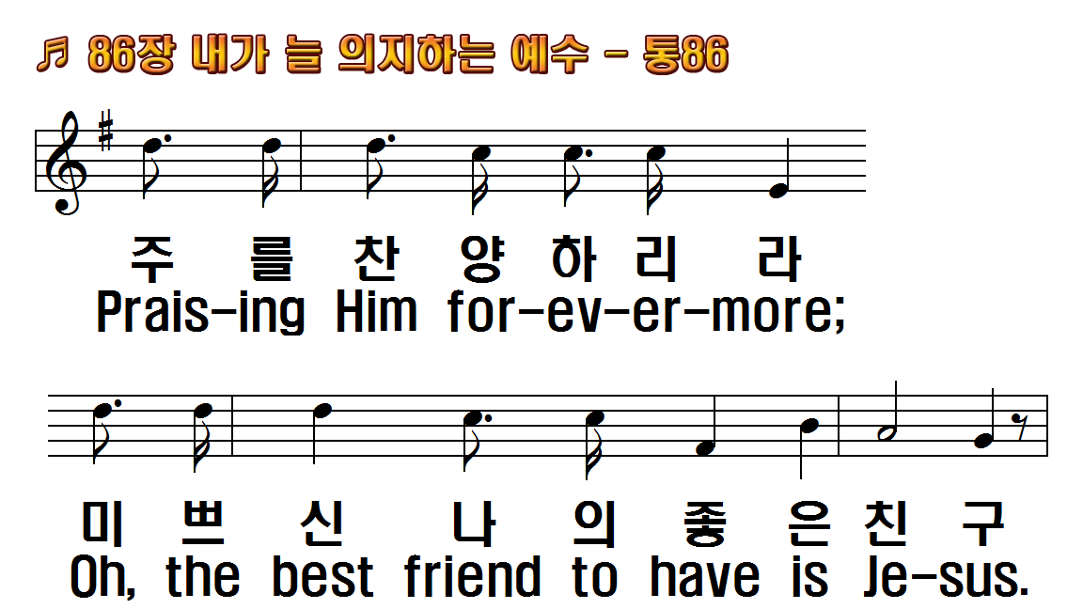
1.내가 늘 의지하는 예수
2.주의 손 의지하고 살 때
3.내가 요단강 건너가며
4.이후 천국에 올라가서
후.내가 의지하는 예수
1.Oh, the best friend to
2.What a friend I have
3.Though I pass
4.When at last to our
R.The best friend to

Slide 38
1.내가 늘 의지하는 예수
2.주의 손 의지하고 살 때
3.내가 요단강 건너가며
4.이후 천국에 올라가서
후.내가 의지하는 예수
1.Oh, the best friend to
2.What a friend I have
3.Though I pass
4.When at last to our
R.The best friend to

Slide 39
1.내가 늘 의지하는 예수
2.주의 손 의지하고 살 때
3.내가 요단강 건너가며
4.이후 천국에 올라가서
후.내가 의지하는 예수
1.Oh, the best friend to
2.What a friend I have
3.Though I pass
4.When at last to our
R.The best friend to

Slide 40
1.내가 늘 의지하는 예수
2.주의 손 의지하고 살 때
3.내가 요단강 건너가며
4.이후 천국에 올라가서
후.내가 의지하는 예수
1.Oh, the best friend to
2.What a friend I have
3.Though I pass
4.When at last to our
R.The best friend to

